Slide 1

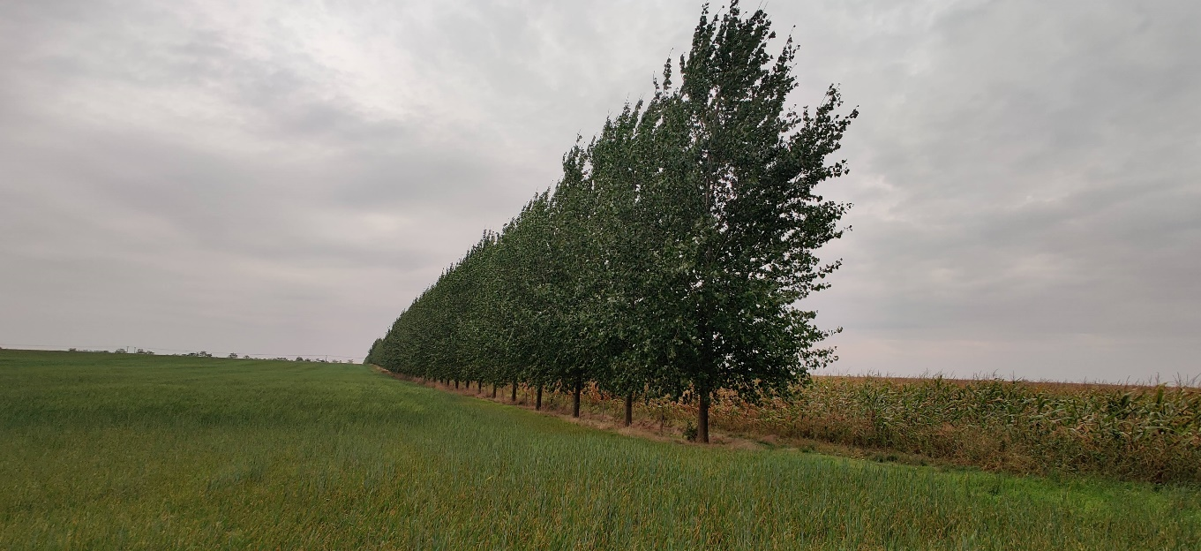
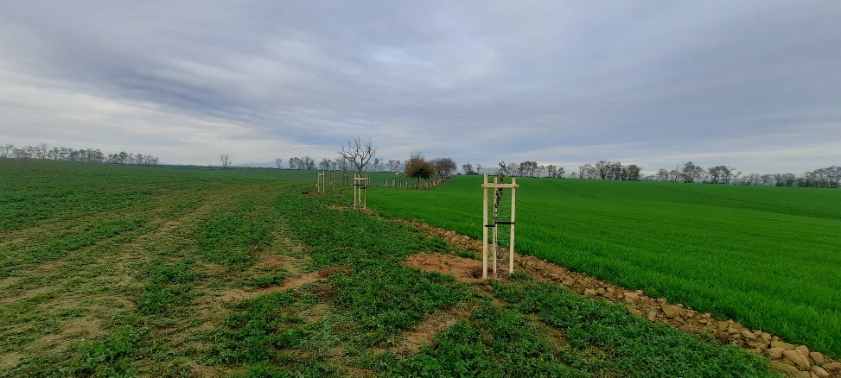
Agrolesníctvo, zakladanie líniových vegetačných prvkov, zalesňovanie poľnohospodárskej pôdy – pravidlá poskytovania podpory na neprojektové opatrenia Strategického plánu SPP 2023 – 2027
Ing. Jaroslav Jankovič, CSc.
Národné lesnícke centrum
jaroslav.jankovic@nlcsk.org
Prezentácia na medzinárodnej konferencii „Škôlkarstvo a pestovanie lesa 2023“, 21. - 22. júna 2023, Hotel Sorea Máj, Liptovský Ján

Slide 2
Obsah prezentácie
Definícia agrolesníctva, čo je a čo nie je agrolesníctvo
Legislatívne aspekty agrolesníckeho spôsobu hospodárenia na pôde
Nariadenia vlády SR súvisiace s pestovaním drevín na poľnohospodárskej pôde (SPP 2023 – 2027)
Usmernenie MPRV SR, ktoré upravujú pravidlá poskytovania podpory na neprojektové opatrenia Strategického plánu SPP 2023 – 2027:
  Podpora na založenie agrolesníckeho systému na poľnohospodárskej ploche a na ochranu a údržbu drevín založeného agrolesníckeho systému
  Podpora na založenie líniových vegetačných prvkov a na ochranu a údržbu drevín v rámci založeného líniového vegetačného prvku
  Podpora na zalesňovanie ornej pôdy a na ochranu a údržbu drevín v rámci zalesnenej pôdy
Prezentácia na medzinárodnej konferencii „Škôlkarstvo a pestovanie lesa 2023“, 21. - 22. júna 2023, Hotel Sorea Máj, Liptovský Ján

Slide 3
Čo JE agrolesníctvo
Definícia agrolesníctva
Agrolesníctvo predstavuje také systémy hospodárenia na pôde, pri ktorých sa na jednej ploche zámerne kombinuje poľnohospodárska produkcia (rastlinná a/alebo živočíšna) s pestovaním drevín (lesných a/alebo ovocných stromov a/alebo krov)
Agrolesníctvo = integrácia drevín s poľnohospodárskymi plodinami a/alebo hospodárskymi zvieratami, pri využití benefitov vyplývajúcich z ich vzájomných interakcií (ekonomických a ekologických)
Agrolesníctvo je návrat k používaniu zdravého sedliackeho rozumu a využívanie funkcií drevín pri hospodárení na pôde alebo
NÁVRAT DREVÍN DO POĽNOHOSPODÁRSKYCH SYSTÉMOV – AKO INTEGRÁLNEJ SÚČASTI FARMÁRČENIA
Prezentácia na medzinárodnej konferencii „Škôlkarstvo a pestovanie lesa 2023“, 21. - 22. júna 2023, Hotel Sorea Máj, Liptovský Ján

Slide 4
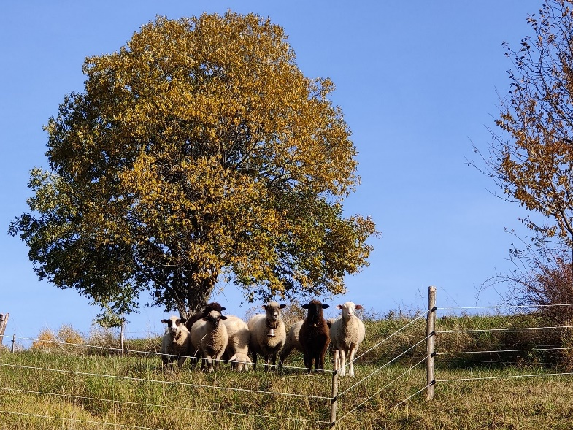
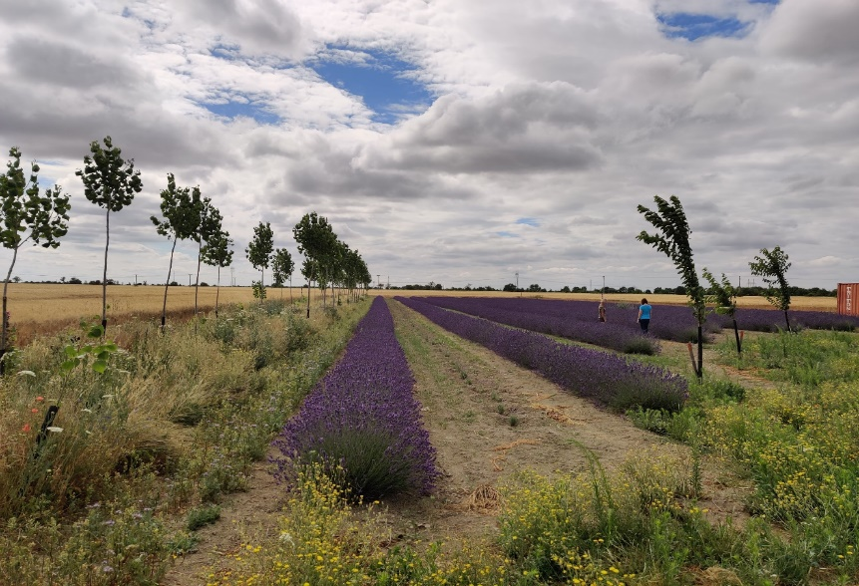
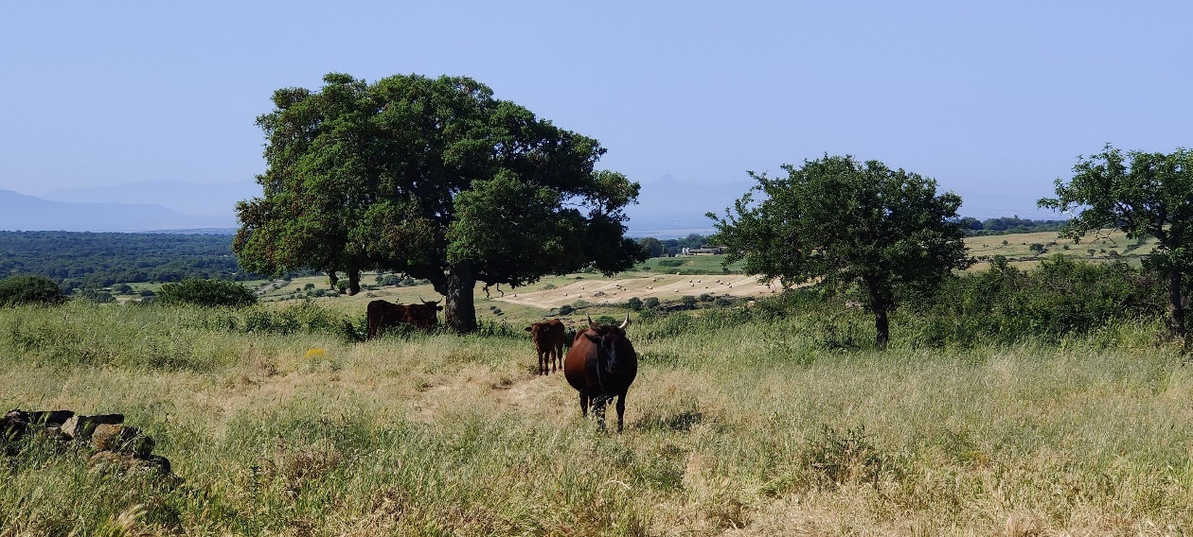
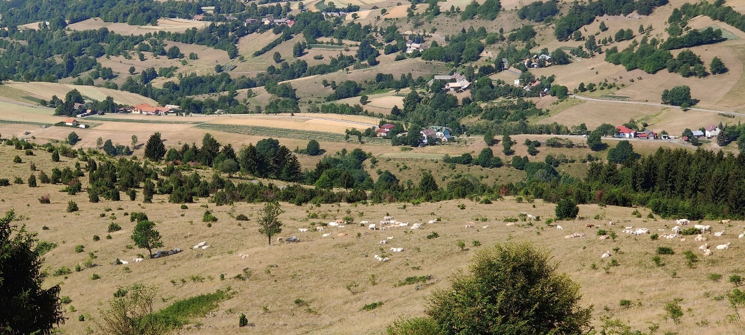
Čo JE agrolesníctvo
Prezentácia na medzinárodnej konferencii „Škôlkarstvo a pestovanie lesa 2023“, 21. - 22. júna 2023, Hotel Sorea Máj, Liptovský Ján

Slide 5
Čo NIE JE agrolesníctvo
Agrolesníctvo NIE JE:
  striedanie lesných a poľnohospodárskych pozemkov,
  plošné zalesňovanie poľnohospodárskej pôdy,
  plantáže rýchlorastúcich drevín na poľnohospodárskej pôde,
  v dôsledku sukcesie drevinami porastené nevyužívané poľnohospodárske pozemky,
  tzv. krajinné prvky, alebo nelesná drevinová vegetácia, ktorá vznikla prirodzenou sukcesiou, či umelou výsadbou človekom a dnes nie je nijako obhospodarovaná
  výsadby drevín, ktoré sú dnes novo navrhované ako „spoločné zariadenia a opatrenia“ v rámci pozemkových úprav
  Prečo? – chýba zámerná integrácia a interakcia drevín s poľnohospodárskou produkciou na tej istej ploche, resp. dreviny nie sú obhospodarované farmármi
Prezentácia na medzinárodnej konferencii „Škôlkarstvo a pestovanie lesa 2023“, 21. - 22. júna 2023, Hotel Sorea Máj, Liptovský Ján

Slide 6
Agrolesníctvo ako samostatná vedná disciplína
Ministerstvo školstva, vedy, výskumu a športu Slovenskej republiky
Smernica č. 55/2022 o sústave odborov vedy a techniky a číselníku odborov vedy a techniky účinná od 15. 9. 2022
040000 PÔDOHOSPODÁRSKE VEDY, LESNÍCKE VEDY A VETERINÁRSKE VEDY
040100 poľnohospodárske vedy, lesníctvo a rybárstvo
040101 agrochémia a výživa rastlín
040102 agrolesníctvo
040103 ekonomika a manažment pôdohospodárstva
.............
Prezentácia na medzinárodnej konferencii „Škôlkarstvo a pestovanie lesa 2023“, 21. - 22. júna 2023, Hotel Sorea Máj, Liptovský Ján

Slide 7
Legislatívne aspekty agrolesníckeho spôsobu hospodárenia na pôde - aktuálny stav na Slovensku
Agrolesníctvo zatiaľ v právnom systéme na Slovensku nie je zavedené
Existujúce právne normy v aktuálnom znení obsahujú viaceré legislatívne bariéry, ktoré sťažujú proces rozširovania ALS v praxi pri hospodárení na pôde
Pripravené je paragrafové znenie právnej úpravy agrolesníckeho systému hospodárenia na pôde – zatiaľ nebolo postúpené do legislatívneho procesu
Napriek tomu Slovenská stratégia SPP na roky 2023 -2027 počíta s podporou zakladania agrolesníckych systémov na poľnohospodárskej pôde
Pripravili sa podporné schémy na zakladanie agrolesníckych systémov pre programovacie obdobie 2023 – 2027
Nariadenie vlády SR č. 435/2022 z 30. novembra 2022, ktorým sa ustanovujú požiadavky na udržiavanie poľnohospodárskej plochy, aktívneho poľnohospodára a kondicionality – obsahuje definíciu agrolesníckych systémov pre účely tohto nariadenia https://www.slov-lex.sk/pravne-predpisy/SK/ZZ/2022/435/vyhlasene_znenie.html
Nariadenie vlády SR č. 3/2023 z 29. decembra 2022, ktorým sa ustanovujú pravidlá poskytovania podpory na neprojektové opatrenia Strategického plánu spoločnej poľnohospodárskej politiky – založenie agrolesníckeho systému, ochrana a údržba drevín založeného agrolesníckeho systému https://www.slov-lex.sk/pravne-predpisy/SK/ZZ/2023/3/20230115
Vestníky MPRV SR (https://www.mpsr.sk/index.php?navID=126&year=2023) čiastka 2 z 26. 1. 2023, výšky podpôr na neprojektové opatrenia – založenie agrolesníckeho systému (2 468 €/ha na ornej pôde, 2 498 €/ha na TTP), ochrana a údržba drevín založeného agrolesníckeho systému (603 €/ha na ornej pôde, 611 €/ha TTP), čiastka 4 z 2. 2. 2023, výberové kritéria na zoradenie žiadostí do operácie podpora na založenie agrolesníckeho systému na ornej pôde a trvalých trávnych porastoch, zoznam stromov určených na založenie agrolesníckeho systému
Prezentácia na medzinárodnej konferencii „Škôlkarstvo a pestovanie lesa 2023“, 21. - 22. júna 2023, Hotel Sorea Máj, Liptovský Ján

Slide 8
Nariadenia vlády súvisiace s pestovaním drevín na poľnohospodárskej pôde (SPP 2023 – 2027)
Nariadenie vlády SR č. 435 z 30. novembra 2022, ktorým sa ustanovujú požiadavky na udržiavanie poľnohospodárskej plochy, aktívneho poľnohospodára a kondicionality https://www.slov-lex.sk/pravne-predpisy/SK/ZZ/2022/435/vyhlasene_znenie.html
§ 2 Vymedzenie pojmov
Na účely tohto nariadenia vlády sa rozumie:
...
...
poľnohospodárskou plochou plocha, ktorá zahŕňa ornú pôdu, plochu s trvalými plodinami alebo trvalý trávny porast vrátane agrolesníckeho systému
...
...
...
agrolesníckym systémom:
...
...
Prezentácia na medzinárodnej konferencii „Škôlkarstvo a pestovanie lesa 2023“, 21. - 22. júna 2023, Hotel Sorea Máj, Liptovský Ján

Slide 9
Nariadenia vlády súvisiace s pestovaním drevín na poľnohospodárskej pôde (SPP 2023 – 2027)
Nariadenie vlády SR č. 435 z 30. novembra 2022, ktorým sa ustanovujú požiadavky na udržiavanie poľnohospodárskej plochy, aktívneho poľnohospodára a kondicionality https://www.slov-lex.sk/pravne-predpisy/SK/ZZ/2022/435/vyhlasene_znenie.html
§ 2 Vymedzenie pojmov
Na účely tohto nariadenia vlády sa rozumie:
agrolesníckym systémom
  orná pôda so stromami vo forme stromoradia s najmenšou vzdialenosťou radov stromov 12 metrov a s najmenšou vzdialenosťou medzi stromami 3 metre, na ktorej sa nepestujú rýchlorastúce dreviny, ak poľnohospodársku činnosť možno vykonávať rovnako ako na pozemkoch bez stromov, a počet stromov, z ktorých sa nezberajú plody, je 80 až 120 stromov na hektár,
  plocha s trvalými plodinami, ak počet stromov, z ktorých sa nezberá úroda a nevykonáva ošetrovanie výsadby, je najviac 120 stromov na hektár; pestovanie rýchlorastúcich drevín nemožno kombinovať s pestovaním stromov, ktoré opakovane poskytujú úrodu,
  trvalý trávny porast udržiavaný spásaním hospodárskymi zvieratami evidovanými v centrálnom registri hospodárskych zvierat s priemerným zaťažením v období od 1. júna do 30. septembra najmenej 0,3 dobytčej jednotky na hektár so stromami, ktoré nie sú rýchlorastúcimi drevinami, vo forme:
Prezentácia na medzinárodnej konferencii „Škôlkarstvo a pestovanie lesa 2023“, 21. - 22. júna 2023, Hotel Sorea Máj, Liptovský Ján

Slide 10
Nariadenia vlády súvisiace s pestovaním drevín na poľnohospodárskej pôde (SPP 2023 – 2027)
Nariadenie vlády SR č. 435 z 30. novembra 2022, ktorým sa ustanovujú požiadavky na udržiavanie poľnohospodárskej plochy, aktívneho poľnohospodára a kondicionality https://www.slov-lex.sk/pravne-predpisy/SK/ZZ/2022/435/vyhlasene_znenie.html
§ 2 Vymedzenie pojmov
Na účely tohto nariadenia vlády sa rozumie:
agrolesníckym systémom
  ....
  ....
  trvalý trávny porast udržiavaný spásaním hospodárskymi zvieratami evidovanými v centrálnom registri hospodárskych zvierat s priemerným zaťažením v období od 1. júna do 30. septembra najmenej 0,3 dobytčej jednotky na hektár so stromami, ktoré nie sú rýchlorastúcimi drevinami, vo forme:
      3a. stromoradia s najmenšou vzdialenosťou radov stromov 12 metrov a najmenšou vzdialenosťou medzi stromami 3 metre,
      3b. roztrúsených stromov s najmenšou vzdialenosťou medzi stromami 8 metrov alebo
      3c. skupín drevín, ktoré nepresiahnu 400 m² súvislej plochy na hektár, pričom na každom započítanom hektári môže byť len jedna skupina drevín v ktorej počet drevín nepresiahne 20 ks, a ak trávy a iné bylinné krmoviny tvoria väčšinu rastlín a počet stromov, z ktorých sa nezberá úroda je 80 až 120 stromov na hektár
Prezentácia na medzinárodnej konferencii „Škôlkarstvo a pestovanie lesa 2023“, 21. - 22. júna 2023, Hotel Sorea Máj, Liptovský Ján

Slide 11
Nariadenia vlády súvisiace s pestovaním drevín na poľnohospodárskej pôde (SPP 2023 – 2027)
Nariadenie vlády SR č. 436 z 30. novembra 2022, ktorým sa ustanovujú pravidlá poskytovania podpory v poľnohospodárstve formou priamych platieb
https://www.slov-lex.sk/pravne-predpisy/SK/ZZ/2022/436/vyhlasene_znenie.html
§ 4 Plocha, na ktorú možno poskytnúť podporu
(1) Plocha, na ktorú možno poskytnúť podporu predstavuje plochu, ktorú má poľnohospodár k dispozícii (ďalej len „oprávnená plocha“) a ktorá je
poľnohospodárskou plochou, ktorá sa počas kalendárneho roka, na ktorý sa žiada o podporu, využíva na poľnohospodársku činnosť...
plochou, ktorá je
    pokrytá krajinnými prvkami, na ktoré sa vzťahuje povinnosť ich zachovania,
plochou, ktorá oprávňuje na priamu platbu podľa § 7 alebo podľa osobitného predpisu a ktorá nie je oprávnenou plochou podľa písmena a) alebo písmena b)
    počas trvania záväzku zalesňovania prijatého poľnohospodárom podľa osobitného predpisu
      alebo
    pokrytá líniovou výsadbou drevín alebo výsadbou drevín vo forme vetrolamov na ornej pôde počas trvania záväzku prijatého poľnohospodárom podľa osobitného predpisu.
Prezentácia na medzinárodnej konferencii „Škôlkarstvo a pestovanie lesa 2023“, 21. - 22. júna 2023, Hotel Sorea Máj, Liptovský Ján

Slide 12
Nariadenia vlády súvisiace s pestovaním drevín na poľnohospodárskej pôde (SPP 2023 – 2027)
Nariadenie vlády SR č. 436 z 30. novembra 2022, ktorým sa ustanovujú pravidlá poskytovania podpory v poľnohospodárstve formou priamych platieb
https://www.slov-lex.sk/pravne-predpisy/SK/ZZ/2022/436/vyhlasene_znenie.html
§ 4 Plocha, na ktorú možno poskytnúť podporu
(2) Plocha, na ktorej sa nachádzajú roztrúsené stromy sa považuje za plochu podľa
odseku 1 písm. a), ak sú splnené tieto podmienky:
poľnohospodárske činnosti možno vykonávať podobne ako na poľnohospodárskej ploche bez stromov a
počet stromov na hektár poľnohospodárskej plochy nepresahuje hustotu 100 stromov/ha; to sa nevzťahuje na roztrúsené ovocné stromy, z ktorých sa opakovane zberá úroda.
Prezentácia na medzinárodnej konferencii „Škôlkarstvo a pestovanie lesa 2023“, 21. - 22. júna 2023, Hotel Sorea Máj, Liptovský Ján

Slide 13
Nariadenia vlády súvisiace s pestovaním drevín na poľnohospodárskej pôde (SPP 2023 – 2027)
Nariadenie vlády SR č. 3 z 29. decembra 2022, ktorým sa ustanovujú pravidlá poskytovania podpory na neprojektové opatrenia Strategického plánu spoločnej poľnohospodárskej politiky https://www.slov-lex.sk/pravne-predpisy/SK/ZZ/2023/3/20230115
§ 1 Predmet úpravy
Toto nariadenie vlády ustanovuje pravidlá poskytovania podpory na neprojektové opatrenia Strategického plánu spoločnej poľnohospodárskej politiky (ďalejlen „opatrenie“):
na založenie agrolesníckeho systému na poľnohospodárskej ploche a na ochranu a údržbu drevín založeného agrolesníckeho systému,
na založenie líniových vegetačných prvkov a na ochranu a údržbu drevín v rámci založeného líniového vegetačného prvku,
na zalesňovanie ornej pôdy a na ochranu a údržbu drevín v rámci zalesnenej pôdy
Prezentácia na medzinárodnej konferencii „Škôlkarstvo a pestovanie lesa 2023“, 21. - 22. júna 2023, Hotel Sorea Máj, Liptovský Ján

Slide 14
Nariadenia vlády súvisiace s pestovaním drevín na poľnohospodárskej pôde (SPP 2023 – 2027)
Nariadenie vlády SR č. 3 z 29. decembra 2022, ktorým sa ustanovujú pravidlá poskytovania podpory na neprojektové opatrenia Strategického plánu spoločnej poľnohospodárskej politiky https://www.slov-lex.sk/pravne-predpisy/SK/ZZ/2023/3/20230115
Podpora na založenie agrolesníckeho systému na poľnohospodárskej ploche a na ochranu a údržbu drevín založeného agrolesníckeho systému
§ 42
Podpora podľa § 1 písm. l) zahŕňa tieto operácie:
založenie agrolesníckeho systému na ornej pôde a trvalých trávnych porastoch (ďalej len „založenie agrolesníckeho systému“),
ochrana a údržba drevín založeného agrolesníckeho systému.
Prezentácia na medzinárodnej konferencii „Škôlkarstvo a pestovanie lesa 2023“, 21. - 22. júna 2023, Hotel Sorea Máj, Liptovský Ján

Slide 15
Nariadenia vlády súvisiace s pestovaním drevín na poľnohospodárskej pôde (SPP 2023 – 2027)
Nariadenie vlády SR č. 3 z 29. decembra 2022, ktorým sa ustanovujú pravidlá poskytovania podpory na neprojektové opatrenia Strategického plánu spoločnej poľnohospodárskej politiky https://www.slov-lex.sk/pravne-predpisy/SK/ZZ/2023/3/20230115
§ 43 Založenie agrolesníckeho systému
(1) Podpora na operáciu podľa § 42 písm. a) sa poskytuje na poľnohospodársku plochu, ak súvislá výmera založeného agrolesníckeho systému je najmenej 0,5 ha ornej pôdy alebo trvalého trávneho porastu a celková výmera založeného agrolesníckeho systému je najmenej 1 ha.
(2) Prijímateľ podpory na operáciu podľa § 42 písm. a) je povinný v roku podania žiadosti podľa § 2 ods. 5 zabezpečiť v súlade s plánom na založenie agrolesníckeho systému výsadbu 100 ks stromov na 1 ha najneskôr do 15. decembra formou
líniovej výsadby s najmenšou vzdialenosťou línií 12 m a najmenšou vzdialenosťou stromov 3 m alebo
roztrúsenej výsadby stromov na trvalom trávnom poraste s najmenšou vzdialenosťou stromov 8 m; v prípade vytvárania skupín stromov v počte do 20 ks v jednej skupine a výmerou skupín do 400 m² plochy na 1 ha.
Prezentácia na medzinárodnej konferencii „Škôlkarstvo a pestovanie lesa 2023“, 21. - 22. júna 2023, Hotel Sorea Máj, Liptovský Ján

Slide 16
Nariadenia vlády súvisiace s pestovaním drevín na poľnohospodárskej pôde (SPP 2023 – 2027)
Nariadenie vlády SR č. 3 z 29. decembra 2022, ktorým sa ustanovujú pravidlá poskytovania podpory na neprojektové opatrenia Strategického plánu spoločnej poľnohospodárskej politiky https://www.slov-lex.sk/pravne-predpisy/SK/ZZ/2023/3/20230115
§ 43 Založenie agrolesníckeho systému
(3) Druhy stromov určené na založenie agrolesníckeho systému zverejňuje ministerstvo pôdohospodárstva vo vestníku.
(4) Prijímateľ podpory na operáciu podľa § 42 písm. a) je povinný na poľnohospodárskej ploche zabezpečiť rôznorodosť drevín v zložení najmenej troch druhov drevín a v členení založenia drevín, ktoré nepresiahnu
60 % dominantnej lesnej dreviny,
30 % druhej dreviny.
(5) Zmena parametrov podľa odseku 2, 3 alebo odseku 4 v rozsahu najviac 5 % sa nepovažuje za porušenie podmienky.
Prezentácia na medzinárodnej konferencii „Škôlkarstvo a pestovanie lesa 2023“, 21. - 22. júna 2023, Hotel Sorea Máj, Liptovský Ján

Slide 17
Nariadenia vlády súvisiace s pestovaním drevín na poľnohospodárskej pôde (SPP 2023 – 2027)
Nariadenie vlády SR č. 3 z 29. decembra 2022, ktorým sa ustanovujú pravidlá poskytovania podpory na neprojektové opatrenia Strategického plánu spoločnej poľnohospodárskej politiky https://www.slov-lex.sk/pravne-predpisy/SK/ZZ/2023/3/20230115
§ 43 Založenie agrolesníckeho systému
(6) Ak sa výsadba drevín realizuje na plochách spadajúcich do oblasti Natura 2000, podpora na operáciu podľa § 42 písm. a) sa poskytuje len v prípade, ak prijímateľ podpory na operáciu podľa § 42 písm. a) predloží súhlas orgánu ochrany prírody na založenie agrolesníckeho systému pri podaní žiadosti.
(7) Po založení agrolesníckeho systému je prijímateľ podpory na operáciu podľa § 42 písm. a) povinný zaslať platobnej agentúre hlásenie o založení agrolesníckeho systému, ktoré obsahuje výmeru založeného agrolesníckeho systému v členení na ornú pôdu a trvalé trávne porasty, údaje o počte a druhoch vysadených stromov a údaje o spone výsadby do 15. januára nasledujúceho kalendárneho roka v súlade s plánom predkladaným pri podávaní žiadosti alebo jeho upravenou konečnou verziou.
(8) Prijímateľ podpory na operáciu podľa § 42 písm. a) je povinný na svojom webovom sídle, ak také sídlo existuje, a na oficiálnych stránkach sociálnych médií uverejniť informácie o realizovanej operácii v roku vyplatenia podpory; informácie o realizovanej operácii obsahujú jej krátky opis zodpovedajúci úrovni podpory, ciele, výsledky a sumu podpory poskytnutú Európskou úniou.
Prezentácia na medzinárodnej konferencii „Škôlkarstvo a pestovanie lesa 2023“, 21. - 22. júna 2023, Hotel Sorea Máj, Liptovský Ján

Slide 18
Nariadenia vlády súvisiace s pestovaním drevín na poľnohospodárskej pôde (SPP 2023 – 2027)
Nariadenie vlády SR č. 3 z 29. decembra 2022, ktorým sa ustanovujú pravidlá poskytovania podpory na neprojektové opatrenia Strategického plánu spoločnej poľnohospodárskej politiky https://www.slov-lex.sk/pravne-predpisy/SK/ZZ/2023/3/20230115
§ 44 Ochrana a údržba drevín založeného agrolesníckeho systému
(1) Podpora na operáciu podľa § 42 písm. b) sa poskytuje na poľnohospodársku plochu, na ktorej bol založený agrolesnícky systém v súlade s podmienkami podľa § 43.
(2) Prijímateľ podpory na operáciu podľa § 42 písm. b) je povinný zabezpečiť v období údržby na ploche podľa odseku 1
riadne ošetrovanie, ochranu a údržbu vysadených stromov tak, aby počet životaschopných vysadených stromov neklesol pod úroveň 80 %,
dosadenie nových stromov v agrolesníckom systéme tak, aby sa dosiahol počet stromov najmenej 80 ks/ha poľnohospodárskej plochy.
Prezentácia na medzinárodnej konferencii „Škôlkarstvo a pestovanie lesa 2023“, 21. - 22. júna 2023, Hotel Sorea Máj, Liptovský Ján

Slide 19
Nariadenia vlády súvisiace s pestovaním drevín na poľnohospodárskej pôde (SPP 2023 – 2027)
Nariadenie vlády SR č. 3 z 29. decembra 2022, ktorým sa ustanovujú pravidlá poskytovania podpory na neprojektové opatrenia Strategického plánu spoločnej poľnohospodárskej politiky https://www.slov-lex.sk/pravne-predpisy/SK/ZZ/2023/3/20230115
Podpora na založenie líniových vegetačných prvkov a na ochranu a údržbu drevín v rámci založeného líniového vegetačného prvku
§ 45
Podpora podľa § 1 písm. m) zahŕňa tieto operácie:
Založenie líniových vegetačných prvkov na ornej pôde (ďalej len „založenie líniových vegetačných prvkov“),
ochrana a údržba drevín v rámci založených líniových vegetačných prvkov.
Prezentácia na medzinárodnej konferencii „Škôlkarstvo a pestovanie lesa 2023“, 21. - 22. júna 2023, Hotel Sorea Máj, Liptovský Ján

Slide 20
Nariadenia vlády súvisiace s pestovaním drevín na poľnohospodárskej pôde (SPP 2023 – 2027)
Nariadenie vlády SR č. 3 z 29. decembra 2022, ktorým sa ustanovujú pravidlá poskytovania podpory na neprojektové opatrenia Strategického plánu spoločnej poľnohospodárskej politiky https://www.slov-lex.sk/pravne-predpisy/SK/ZZ/2023/3/20230115
§ 46 Založenie líniových vegetačných prvkov
(1) Podpora na operáciu podľa § 45 písm. a) sa poskytuje na poľnohospodársku plochu ornej pôdy, ak výmera založeného líniového vegetačného prvku je najmenej 0,3 ha.
(2) Prijímateľ podpory na operáciu podľa § 45 písm. a) je povinný v roku podania žiadosti podľa § 2 ods. 5 zabezpečiť v súlade s plánom na založenie líniových vegetačných prvkov výsadbu stromov na 1 ha najneskôr do 15. decembra formou
líniovej výsadby drevín realizovanej v šírke do 2 m ornej pôdy, pričom najväčšia vzdialenosť medzi stromami je v rozsahu 3 m až 4 m alebo
výsadby drevín vo forme vetrolamov realizovanej v dvoch radoch stromov a kríkov v šírke do 6 m ornej pôdy, so vzdialenosťou medzi stromami v rozsahu 3 m až 4 m a
zabezpečenia dĺžky línie výsadby drevín do 300 m na 1 ha.
Prezentácia na medzinárodnej konferencii „Škôlkarstvo a pestovanie lesa 2023“, 21. - 22. júna 2023, Hotel Sorea Máj, Liptovský Ján

Slide 21
Nariadenia vlády súvisiace s pestovaním drevín na poľnohospodárskej pôde (SPP 2023 – 2027)
Nariadenie vlády SR č. 3 z 29. decembra 2022, ktorým sa ustanovujú pravidlá poskytovania podpory na neprojektové opatrenia Strategického plánu spoločnej poľnohospodárskej politiky https://www.slov-lex.sk/pravne-predpisy/SK/ZZ/2023/3/20230115
§ 46 Založenie líniových vegetačných prvkov
(3) Druhy stromov určené na založenie líniových vegetačných prvkov zverejňuje ministerstvo pôdohospodárstva vo vestníku.
(4) Prijímateľ podpory na operáciu podľa § 45 písm. a) je povinný na poľnohospodárskej ploche zabezpečiť rôznorodosť drevín v zložení najmenej troch druhov drevín a v členení založenia drevín, ktoré nepresiahnu
60 % dominantnej lesnej dreviny,
30 % druhej dreviny.
(5) Zmena parametrov podľa odseku 2, 3 alebo odseku 4 v rozsahu najviac 5 % sa nepovažuje za porušenie podmienky.
Prezentácia na medzinárodnej konferencii „Škôlkarstvo a pestovanie lesa 2023“, 21. - 22. júna 2023, Hotel Sorea Máj, Liptovský Ján

Slide 22
Nariadenia vlády súvisiace s pestovaním drevín na poľnohospodárskej pôde (SPP 2023 – 2027)
Nariadenie vlády SR č. 3 z 29. decembra 2022, ktorým sa ustanovujú pravidlá poskytovania podpory na neprojektové opatrenia Strategického plánu spoločnej poľnohospodárskej politiky https://www.slov-lex.sk/pravne-predpisy/SK/ZZ/2023/3/20230115
§ 46 Založenie líniových vegetačných prvkov
(6) Ak sa výsadba drevín realizuje na plochách spadajúcich do oblasti Natura 2000, podpora na operáciu podľa § 45 písm. a) sa poskytuje len v prípade, ak prijímateľ podpory na operáciu podľa § 45 písm. a) predloží súhlas orgánu ochrany prírody na založenie líniových vegetačných prvkov pri podaní žiadosti.
(7) Po založení líniových vegetačných prvkov je prijímateľ podpory na operáciu podľa § 45 písm. a) povinný zaslať platobnej agentúre hlásenie o založení líniových vegetačných prvkov , ktoré obsahuje výmeru založeného líniových vegetačných prvkov v členení na ornú pôdu, údaje o počte a druhoch vysadených stromov a údaje o spone výsadby do 15. januára nasledujúceho kalendárneho roka v súlade s plánom predkladaným pri podávaní žiadosti alebo jeho upravenou konečnou verziou.
(8) Prijímateľ podpory na operáciu podľa § 45 písm. a) je povinný na svojom webovom sídle, ak také sídlo existuje, a na oficiálnych stránkach sociálnych médií uverejniť informácie o realizovanej operácii v roku vyplatenia podpory; informácie o realizovanej operácii obsahujú jej krátky opis zodpovedajúci úrovni podpory, ciele, výsledky a sumu podpory poskytnutú Európskou úniou.
Prezentácia na medzinárodnej konferencii „Škôlkarstvo a pestovanie lesa 2023“, 21. - 22. júna 2023, Hotel Sorea Máj, Liptovský Ján

Slide 23
Nariadenia vlády súvisiace s pestovaním drevín na poľnohospodárskej pôde (SPP 2023 – 2027)
Nariadenie vlády SR č. 3 z 29. decembra 2022, ktorým sa ustanovujú pravidlá poskytovania podpory na neprojektové opatrenia Strategického plánu spoločnej poľnohospodárskej politiky https://www.slov-lex.sk/pravne-predpisy/SK/ZZ/2023/3/20230115
§ 47 Ochrana a údržba drevín v rámci založených líniových vegetačných prvkov
(1) Podpora na operáciu podľa § 45 písm. b) sa poskytuje na poľnohospodársku plochu, na ktorej bol založený líniový vegetačný prvok v súlade s podmienkami podľa § 46.
(2) Prijímateľ podpory na operáciu podľa § 45 písm. b) je povinný zabezpečiť v období údržby na ploche podľa odseku 1
riadne ošetrovanie, ochranu a údržbu vysadených stromov tak, aby počet životaschopných vysadených stromov neklesol pod úroveň 90 %,
dosadenie nových stromov pre zabezpečenie podmienky podľa písmena a).
Prezentácia na medzinárodnej konferencii „Škôlkarstvo a pestovanie lesa 2023“, 21. - 22. júna 2023, Hotel Sorea Máj, Liptovský Ján

Slide 24
Nariadenia vlády súvisiace s pestovaním drevín na poľnohospodárskej pôde (SPP 2023 – 2027)
Nariadenie vlády SR č. 3 z 29. decembra 2022, ktorým sa ustanovujú pravidlá poskytovania podpory na neprojektové opatrenia Strategického plánu spoločnej poľnohospodárskej politiky https://www.slov-lex.sk/pravne-predpisy/SK/ZZ/2023/3/20230115
Podpora na zalesňovanie ornej pôdy a na ochranu a údržbu drevín v rámci zalesnenej pôdy
§ 48
Podpora podľa § 1 písm. n) zahŕňa tieto operácie:
zalesňovanie ornej pôdy,
ochrana a údržba drevín zalesnenej ornej pôdy,
prémia za stratu príjmu z poľnohospodárskej činnosti pri zalesňovaní ornej pôdy.
Prezentácia na medzinárodnej konferencii „Škôlkarstvo a pestovanie lesa 2023“, 21. - 22. júna 2023, Hotel Sorea Máj, Liptovský Ján

Slide 25
Nariadenia vlády súvisiace s pestovaním drevín na poľnohospodárskej pôde (SPP 2023 – 2027)
Nariadenie vlády SR č. 3 z 29. decembra 2022, ktorým sa ustanovujú pravidlá poskytovania podpory na neprojektové opatrenia Strategického plánu spoločnej poľnohospodárskej politiky https://www.slov-lex.sk/pravne-predpisy/SK/ZZ/2023/3/20230115
§ 49 Zalesňovanie ornej pôdy
(1) Podpora na operáciu podľa § 48 písm. a) sa poskytuje na
súvislú výmeru ornej pôdy najmenej 0,5 ha a najviac 10 ha obhospodarovanej jedným prijímateľom, pričom jej kratšia strana musí mať dĺžku viac ako 50 m,
výmeru ornej pôdy, ktorej kód bonitovanej pôdno-ekologickej jednotky patrí s prevažujúcou výmerou do 6. až 9. skupiny.
(2) Prijímateľ podpory na operáciu podľa § 48 písm. a) je povinný zabezpečiť zalesnenie ornej pôdy pôvodnými stanovištne vhodnými druhmi drevín najneskôr do 30. novembra roku podania žiadosti-
(3) Prijímateľ podpory na operáciu podľa § 48 písm. a) je povinný zabezpečiť na ornej pôde rôznorodosť drevín vo forme počtu stromov, ktoré musia byť u lesných drevín v zložení najmenej troch druhov drevín.
Prezentácia na medzinárodnej konferencii „Škôlkarstvo a pestovanie lesa 2023“, 21. - 22. júna 2023, Hotel Sorea Máj, Liptovský Ján

Slide 26
Nariadenia vlády súvisiace s pestovaním drevín na poľnohospodárskej pôde (SPP 2023 – 2027)
Nariadenie vlády SR č. 3 z 29. decembra 2022, ktorým sa ustanovujú pravidlá poskytovania podpory na neprojektové opatrenia Strategického plánu spoločnej poľnohospodárskej politiky https://www.slov-lex.sk/pravne-predpisy/SK/ZZ/2023/3/20230115
§ 49 Zalesňovanie ornej pôdy
(4) Nedodržanie podmienky rôznorodosti drevín podľa odseku 3 v rozsahu najviac 5 % sa nepovažuje za porušenie podmienky.
(5) Prijímateľ podpory na operáciu podľa § 48 písm. a) je povinný v roku podania žiadosti zabezpečiť zmenu druhu poľnohospodárskeho pozemku na lesný pozemok podľa osobitného predpisu.
(6) Po zalesnení poľnohospodárskej plochy je prijímateľ podpory na operáciu podľa § 48 písm. a) povinný zaslať platobnej agentúre hlásenie o zalesnení s uvedením výmery zalesnenej ornej pôdy a údajov o druhoch vysadených stromov do 31. decembra roku podania žiadosti v súlade s plánom predkladaným pri podávaní žiadosti alebo jeho upravenou konečnouverziou.
(7) Prijímateľ podpory na operáciu podľa § 48 písm. a) je povinný na svojom webovom sídle, ak také sídlo existuje, a na oficiálnych stránkach sociálnych médií uverejniť informácie o realizovanej operácii v roku vyplatenia podpory; informácie o realizovanej operácii obsahujú jej krátky opis zodpovedajúci úrovni podpory, ciele, výsledky a sumu podpory poskytnutú Európskou úniou.
Prezentácia na medzinárodnej konferencii „Škôlkarstvo a pestovanie lesa 2023“, 21. - 22. júna 2023, Hotel Sorea Máj, Liptovský Ján

Slide 27
Nariadenia vlády súvisiace s pestovaním drevín na poľnohospodárskej pôde (SPP 2023 – 2027)
Nariadenie vlády SR č. 3 z 29. decembra 2022, ktorým sa ustanovujú pravidlá poskytovania podpory na neprojektové opatrenia Strategického plánu spoločnej poľnohospodárskej politiky https://www.slov-lex.sk/pravne-predpisy/SK/ZZ/2023/3/20230115
§ 50 Ochrana a údržba drevín zalesnenej ornej pôdy
(1) Podpora na operáciu podľa § 48 písm. b) sa poskytuje na zalesnenú ornú pôdu v súlade s podmienkami podľa § 49.
(2) Prijímateľ podpory na operáciu podľa § 48 písm. b) je povinný zabezpečiť na ploche podľa odseku 1
riadnu ochranu a údržbu vysadených stromov tak, aby počet životaschopných vysadených stromov neklesol pod úroveň 80 %,
dosadenie nových stromov pre zabezpečenie podmienky podľa písmena a).
Prezentácia na medzinárodnej konferencii „Škôlkarstvo a pestovanie lesa 2023“, 21. - 22. júna 2023, Hotel Sorea Máj, Liptovský Ján

Slide 28
Nariadenia vlády súvisiace s pestovaním drevín na poľnohospodárskej pôde (SPP 2023 – 2027)
Nariadenie vlády SR č. 3 z 29. decembra 2022, ktorým sa ustanovujú pravidlá poskytovania podpory na neprojektové opatrenia Strategického plánu spoločnej poľnohospodárskej politiky https://www.slov-lex.sk/pravne-predpisy/SK/ZZ/2023/3/20230115
§ 51 Prémia za stratu príjmu z poľnohospodárskej činnosti pri zalesňovaní ornej pôdy
(1) Podpora na operáciu podľa § 48 písm. c) sa poskytuje na zalesnenú ornú pôdu v súlade s podmienkami podľa § 50.
(2) Prijímateľ podpory na operáciu podľa § 48 písm. c) je povinný zabezpečiť na ploche podľa odseku 1
riadnu ochranu a údržbu vysadených stromov tak, aby počet životaschopných vysadených stromov neklesol pod úroveň 80 %,
dosadenie nových stromov pre zabezpečenie podmienky podľa písmena a).
Prezentácia na medzinárodnej konferencii „Škôlkarstvo a pestovanie lesa 2023“, 21. - 22. júna 2023, Hotel Sorea Máj, Liptovský Ján

Slide 29
Nariadenia vlády súvisiace s pestovaním drevín na poľnohospodárskej pôde (SPP 2023 – 2027)
Nariadenie vlády SR č. 3 z 29. decembra 2022, ktorým sa ustanovujú pravidlá poskytovania podpory na neprojektové opatrenia Strategického plánu spoločnej poľnohospodárskej politiky https://www.slov-lex.sk/pravne-predpisy/SK/ZZ/2023/3/20230115
Nariadenie ďalej obsahuje:
§ 51 Zníženie podpory a vrátenie poskytnutej podpory z dôvodu neplnenia podmienok záväzku
Porušenie podmienok poskytnutia podpory sa posudzuje podľa hodnôt určených na základe rozsahu, trvania a závažnosti podľa prílohy č. 14
Prílohu č.1, ktorou je kombinačná tabuľka pre plošné opatrenia
Prílohu č. 10, Druhy ovocných stromov a ovocných krov a minimálne počty ks na 1 ha ovocného sadu podporených a potrebných pre vstup do operácie šetrné hospodárenie v ovocných sadoch
Prezentácia na medzinárodnej konferencii „Škôlkarstvo a pestovanie lesa 2023“, 21. - 22. júna 2023, Hotel Sorea Máj, Liptovský Ján

Slide 30
Výšky podpôr na neprojektové opatrenia – vestník MPRV SR z 26.1.2023, čiastka 2 https://www.mpsr.sk/index.php?navID=126&year=2023
Zakladanie agrolesníckych systémov (SPP 2023 – 2027)
Platby za založenie agrolesníckeho systému na ornej pôde a trvalých trávnych porastoch sa stanovujú na
a) 2 468 €/ha na ornej pôde,
b) 2 498 €/ha na trvalom trávnom poraste.
Platby za ochranu a údržbu drevín založeného agrolesníckeho systému sa stanovujú na
a) 603 €/ha na ornej pôde,
b) 611 €/ha na trvalom trávnom poraste.
Prezentácia na medzinárodnej konferencii „Škôlkarstvo a pestovanie lesa 2023“, 21. - 22. júna 2023, Hotel Sorea Máj, Liptovský Ján

Slide 31
Výšky podpôr na neprojektové opatrenia – vestník MPRV SR z 26.1.2023, čiastka 2 https://www.mpsr.sk/index.php?navID=126&year=2023
Zakladanie líniových vegetačných prvkov na ornej pôde (SPP 2023 – 2027)
Platby za založenie líniových vegetačných prvkov na ornej pôde sa stanovujú na
a) 20 130 €/ha založeného stromoradia,
b) 35 200 €/ha založeného vetrolamu.
Platby za ochranu a údržbu drevín v rámci založených líniových vegetačných prvkov sa
stanovujú na
a) 1 552 €/ha stromoradia,
b) 2 005 €/ha vetrolamu.
Prezentácia na medzinárodnej konferencii „Škôlkarstvo a pestovanie lesa 2023“, 21. - 22. júna 2023, Hotel Sorea Máj, Liptovský Ján

Slide 32
Výšky podpôr na neprojektové opatrenia – vestník MPRV SR z 26.1.2023, čiastka 2 https://www.mpsr.sk/index.php?navID=126&year=2023
Zalesňovanie ornej pôdy (SPP 2023 – 2027)
Platba za zalesňovanie ornej pôdy sa stanovuje na 2 716 €/ha.
Platba za ochranu a údržbu drevín zalesnenej ornej pôdy sa stanovuje na 1 152 €/ha.
Prémiová platba za stratu príjmu z poľnohospodárskej činnosti pri zalesňovaní ornej pôdy sa stanovuje na 153 €/ha v trvaní 10 rokov.
Prezentácia na medzinárodnej konferencii „Škôlkarstvo a pestovanie lesa 2023“, 21. - 22. júna 2023, Hotel Sorea Máj, Liptovský Ján

Slide 33
Zoznam stromov určených na založenie agrolesníckeho systému – vestník MPRV SR z 2.2.2023, čiastka 4 https://www.mpsr.sk/index.php?navID=126&year=2023
Vedecký názov |  | Slovenský odborný názov
1. | Abies alba Mill. | jedľa biela
2. | Acer campestre L. | javor poľný
3. | Acer platanoides L. | javor mliečny
4. | Acer pseudoplatanus L. | javor horský
5. | Betula pubescens Ehrh. | breza biela
6. | Corylus avellana L. | lieska obyčajná
7. | Fagus sylvatica L. | buk lesný
8. | Fraxinus ornus L. | jaseň mannový
9. | Larix decidua Mill. | smrekovec opadavý
10. | Pinus sylvestris L. | borovica lesná
11. | Quercus cerris L. | dub cerový
12. | Quercus daleschompii Ten. | dub žltkastý
13. | Quercus frainetto Ten. | dub balkánsky
14. | Quercus petraea (Mart.) Liebl. | dub zimný
15. | Quercus polycarpa Schur | dub mnohoplodý
Vedecký názov |  | Slovenský odborný názov
16. | Quercus pubescens Wild. | dub plstnatý
17. | Quercus robur L. | dub letný
18. | Quercus virgiliana (Ten.) Ten. | dub jadranský
19. | Salix fragilis L. | vŕba krehká
20. | Salix elaeagnos Scop. | vŕba sivá
21. | Sorbus aria (L.) Crantz | jarabina mukyňová
22. | Sorbus aucuparia L. | jarabina vtáčia
23. | Sorbus domestica L. | jarabina oskorušová
24. | Sorbus torminalis (L.) Crantz | jarabina brekyňová
25. | Tilia cordata Mill. | lipa malolistá
26. | Tilia platyphyllos Scop. | lipa veľkolistá
27. | Ulmus minor Mill. | brest hrabolistý
28. | Ulmus glabra Huds. | brest horský
29. | Ulmus laevis Pall. | brest vazový
Prezentácia na medzinárodnej konferencii „Škôlkarstvo a pestovanie lesa 2023“, 21. - 22. júna 2023, Hotel Sorea Máj, Liptovský Ján

Slide 34
Zoznam stromov určených na založenie líniových vegetačných prvkov – vestník MPRV SR z 2.2.2023, čiastka 4 https://www.mpsr.sk/index.php?navID=126&year=2023
Vedecký názov |  | Slovenský odborný názov | LVP
1. | Abies alba Mill. | jedľa biela | S/V
2. | Acer campestre L. | javor poľný | S/V
3. | Acer platanoides L. | javor mliečny | S/V
4. | Acer pseudoplatanus L. | javor horský | S/V
5. | Betula pubescens Ehrh. | breza plstnatá | S/V
6. | Berberis vulgaris L. | dráč obyčajný | V
7. | Cornus mas L. | drieň obyčajný | V
8. | Corylus avellana L. | lieska obyčajná | V
9. | Crataegus laevigata (Poir) DC. | hloh obyčajný | V
10. | Crataegus monogyna Jacq. | hloh jednosemenný | V
11. | Euonymus europeaus L. | bršlen európsky | V
12. | Euonymus verrucosus Scop. | bršlen bradavičnatý | V
13. | Fagus sylvatica L. | buk lesný | S/V
14. | Fraxinus ornus L. | jaseň mannový | S/V
15. | Larix decidua Mill. | smrekovec opadavý | S/V
16. | Ligustrum vulgare L. | vtáčí zob obyčajný | V
17. | Padus avium Mill. | čremcha obyčajná | V
18. | Picea abies (L.) Karst | smrek obyčajný | S/V
19. | Pinus sylvestris L. | borovica lesná | S/V
20. | Quercus cerris L. | dub cerový | S/V
21. | Quercus daleschompii Ten. | dub žltkastý | S/V
22. | Quercus frainetto Ten. | dub balkánsky | S/V
Prezentácia na medzinárodnej konferencii „Škôlkarstvo a pestovanie lesa 2023“, 21. - 22. júna 2023, Hotel Sorea Máj, Liptovský Ján

Slide 35
Zoznam stromov určených na založenie líniových vegetačných prvkov – vestník MPRV SR z 2.2.2023, čiastka 4 https://www.mpsr.sk/index.php?navID=126&year=2023
Vedecký názov |  | Slovenský odborný názov | LVP
23. | Quercus petraea (Mart.) Liebl. | dub zimný | S/V
24. | Quercus polycarpa Schur | dub mnohoplodý | S/V
25. | Quercus pubescens Wild. | dub plstnatý | S/V
26. | Quercus robur L. | dub letný | S/V
27. | Quercus virgiliana (Ten.) Ten. | dub jadranský | S/V
28. | Salix fragilis L. | vŕba krehká | S/V
29. | Salix elaeagnos Scop. | vŕba sivá | S/V
30. | Sorbus aria (L.) Crantz | jarabina mukyňová | V
31. | Sorbus aucuparia L. | jarabina vtáčia | V
32. | Sorbus domestica L. | jarabina oskorušová | V
33. | Sorbus torminalis (L.) Crantz | jarabina brekyňová | V
34. | Spiraea media F. Schmidt | tavoľník prostredný | V
35. | Spiraea salicifolia L. | tavoľník vrbolistý | V
36. | Swida sanguinea (L.) | svíb krvavý | V
37. | Taxus baccata L. | tis obyčajný | S/V
38. | Tilia cordata Mill. | lipa malolistá | S/V
39. | Tilia platyphyllos Scop. | lipa veľkolistá | S/V
40. | Ulmus minor Mill. | brest hrabolistý | S/V
41. | Ulmus glabra Huds. | brest horský | S/V
42. | Ulmus laevis Pall. | brest väzový | S/V
43. | Viburnum opulus L. | kalina obyčajná | V
44. | Viburnum lantana L. | kalina siriputková | V
Prezentácia na medzinárodnej konferencii „Škôlkarstvo a pestovanie lesa 2023“, 21. - 22. júna 2023, Hotel Sorea Máj, Liptovský Ján

Slide 36
Ďalšie dôležité dokumenty a informácie – neprojektové podpory
Oznámenie MPRV SR o výberových kritériách na zoradenie žiadostí do operácie:
podpora na založenie agrolesníckeho systému na ornej pôde a trvalých trávnych porastoch (§ 42 písm. a) nariadenia vlády),
na založenie líniových vegetačných prvkov na ornej pôde (§ 45 písm. a) nariadenia vlády) a
na zalesňovanie ornej pôdy (§ 48 písm. a) nariadenia vlády).
(vestník MPRV SR z 2.2.2023, čiastka 4 https://www.mpsr.sk/index.php?navID=126&year=2023)
Usmernenie MPRV SR k ustanoveniam nariadenia vlády Slovenskej republiky č. 3/2023 Z. z., https://www.mpsr.sk/resources/documents/23631.pdf
Prezentácia na medzinárodnej konferencii „Škôlkarstvo a pestovanie lesa 2023“, 21. - 22. júna 2023, Hotel Sorea Máj, Liptovský Ján

Slide 37
Ďalšie dôležité dokumenty a informácie – príprava paragrafového znenia právnej úpravy agrolesníckeho systému hospodárenia na pôde
Zatiaľ nebolo postúpené do legislatívneho procesu
Vymedzenie pojmov
agrolesníckym systémom obhospodarovanie poľnohospodárskeho pozemku alebo lesného pozemku, pri ktorom sa na tom istom pozemku cieľavedome súbežne kombinuje rastlinná výroba alebo živočíšna výroba s pestovaním drevín, pričom sa dosahujú produkčné a mimoprodukčné funkcie poľnohospodárstva a lesníctva,
drevinou cievnatá rastlina stromového vzrastu alebo krovitého vzrastu, ktorá má drevnatú nadzemnú stonku pokrytú borkou; medzi dreviny patria domáce a introdukované lesné a ovocné stromy a kry,
§ 11 Agrolesnícky systém
(1) V agrolesníckom systéme sa musí kombinovať aspoň jedna zložka rastlinnej výroby alebo živočíšnej výroby s pestovaním drevín; ak sa rastlinná výroba vykonáva v ovocnom sade, nekombinuje sa s pestovaním iných ovocných drevín.
Prezentácia na medzinárodnej konferencii „Škôlkarstvo a pestovanie lesa 2023“, 21. - 22. júna 2023, Hotel Sorea Máj, Liptovský Ján

Slide 38
Ďalšie dôležité dokumenty a informácie – príprava paragrafového znenia právnej úpravy agrolesníckeho systému hospodárenia na pôde
Zatiaľ nebolo postúpené do legislatívneho procesu
§ 11 Agrolesnícky systém - pokračovanie
(2) Poľnohospodársky pozemok alebo lesný pozemok možno so súhlasom vlastníka alebo správcu využívať na agrolesnícky systém na
pestovanie jednoročných plodín alebo viacročných plodín v ovocnom sade, chmeľnici alebo vinohrade,
založenie, udržiavanie a ošetrovanie súvislého porastu alebo rozptýleného porastu drevín na poľnohospodárskom pozemku s druhom pozemku orná pôda alebo trvalý trávny porast s výsadbou drevín,
pasenie hospodárskych zvierat v ovocnom sade, chmeľnici alebo vinohrade,
pasenie hospodárskych zvierat vrátane zveri z farmového chovu v oplotenom lesnom poraste ) alebo včelej pastvy v lesnom poraste alebo na poľnohospodárskom pozemku,
kultivácie zaburineného poľnohospodárskeho pozemku, porastu samonáletu drevín na poľnohospodárskom pozemku alebo existujúceho porastu drevín na poľnohospodárskom pozemku s cieľom dosiahnutia účelu podľa písmena a), b) alebo písmena c),
začlenenie plôch poľnohospodárskych pozemkov s drevinami do plochy agrolesníckeho systému pri dodržaní stanovených limitov.
Prezentácia na medzinárodnej konferencii „Škôlkarstvo a pestovanie lesa 2023“, 21. - 22. júna 2023, Hotel Sorea Máj, Liptovský Ján

Slide 39
Ďalšie dôležité dokumenty a informácie – príprava paragrafového znenia právnej úpravy agrolesníckeho systému hospodárenia na pôde
Zatiaľ nebolo postúpené do legislatívneho procesu
§ 11 Agrolesnícky systém - pokračovanie
(3) Agrolesnícky systém musí plniť produkčnú funkciu zameranú na rastlinnú výrobu alebo živočíšnu výrobu, umožňovať produkciu dreva a plniť aspoň jednu z ďalších funkcií agrolesníckeho systému.
(4) Ďalšími funkciami agrolesníckeho systému sú
ochranná funkcia zameraná na ochranu poľnohospodárskeho pozemku pred veternou a vodnou eróziou, )
krajinotvorná funkcia zameraná na výsadbu drevín ako solitérov, stromoradí, skupín stromov alebo súčastí terasy alebo medze,
adaptačná a mitigačná funkcia zameraná na zlepšenie mikroklímy prostredia najmä zadržiavaním vody, znižovaním výparu z pôdy, znižovaním transpirácie, zvyšovaním relatívnej vzdušnej vlhkosti, zvyšovaním kondenzácie vodných pár, zmierňovaním teplotných extrémov, ovplyvňovaním prúdenia vzduchu, zachytávaním prachu, ukladaním uhlíka v biomase a zvyšovaním záchytov oxidu uhličitého z atmosféry,
pastevná funkcia zameraná na zabezpečenie priaznivých životných podmienok hospodárskych zvierat najmä poskytovaním tieňa alebo plodov ako krmovín,
ekologická funkcia zameraná na zvýšenie biodiverzity, zvýšenie počtu opeľovačov a tvorbu biokoridorov.
Prezentácia na medzinárodnej konferencii „Škôlkarstvo a pestovanie lesa 2023“, 21. - 22. júna 2023, Hotel Sorea Máj, Liptovský Ján

Slide 40
Ďalšie dôležité dokumenty a informácie – tézy pre prípravu vykonávacej vyhlášky k navrhovanému zákonu
Tézy pre prípravu vyhlášky MPRV SR, ktorou sa ustanovia podrobnosti o agrolesníckych systémoch hospodárenia na pôde
Vyhláška by mala ustanoviť podrobnosti o:
limitoch pre pestovanie drevín v agrolesníckych systémoch na poľnohospodárskych a lesných pozemkoch (počty a veľkosti plôch s drevinami na hektár),
zoznamoch drevín vhodných do agrolesníckych systémov na Slovensku,
požiadavkách na reprodukčný materiál drevín pre zakladanie agrolesníckych systémov,
postupe pre evidenciu agrolesníckych systémov v LPIS-e, resp. v Katastri nehnuteľností,
postupe pri vytváraní agrolesníckych systémov z krajinných prvkov (poľnohospodárskych pozemkov na ktorých už existujú porasty drevín),
postupe pri vypracovaní manažmentových plánov pre dreviny v agrolesníckych systémoch (plán starostlivosti o dreviny a plán na využívanie ich funkcií).
Prezentácia na medzinárodnej konferencii „Škôlkarstvo a pestovanie lesa 2023“, 21. - 22. júna 2023, Hotel Sorea Máj, Liptovský Ján

Slide 41
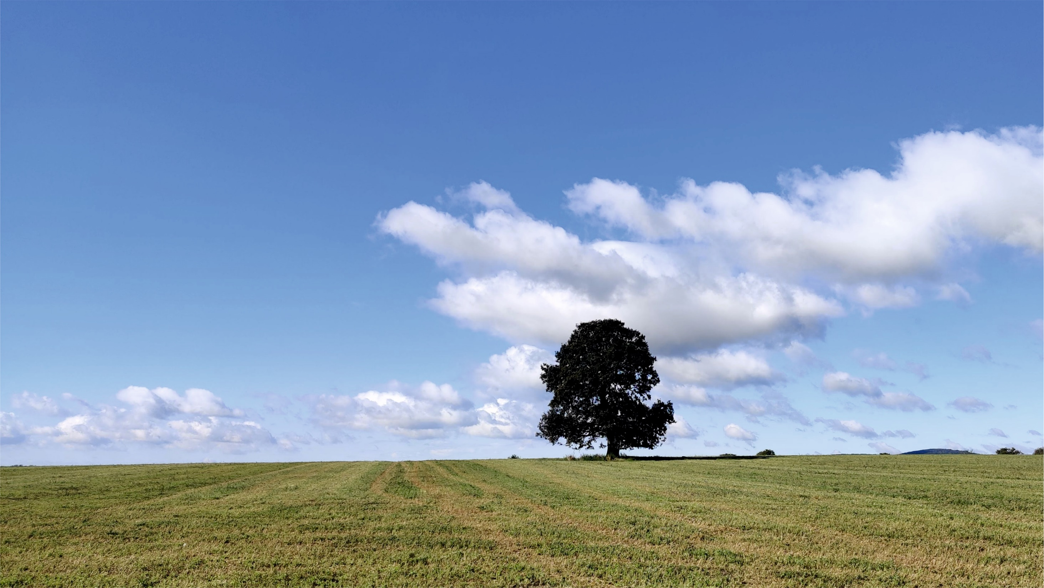
Ďakujem za pozornosť
Prezentácia vznikla vďaka podpore projektov:
Šľachtenie a inovácie množiteľských systémov pre nové klony a nové druhy drevín využiteľných do lesníckych a agrolesníckych systémov na Slovensku (INOLESAG) podporený zo štrukturálnych fondov EÚ
TRANSAGROLES (2022-2026) podporený z MPRV SR
APVV-20-0326 "Výskum možností využitia orecha čierneho (Juglans nigra L.) a gaštana jedlého (Castanea sativa Mill.) z produkčno-ekologického hľadiska v agrolesníckych systémoch na Slovensku"

